Slide 1
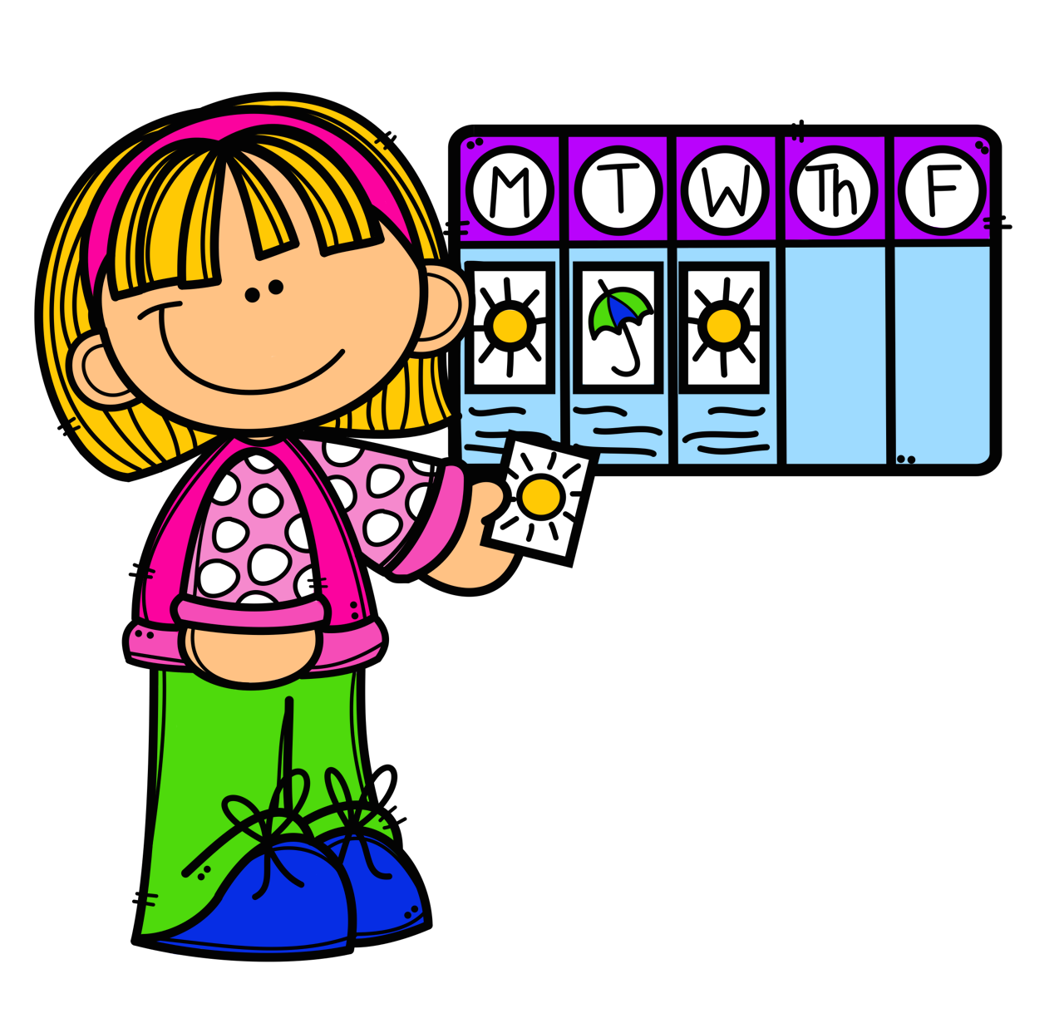
Mi practica exitosa
Maestra: Marcela Flores Cervantes
Grado y grupo: 2°A

Slide 2
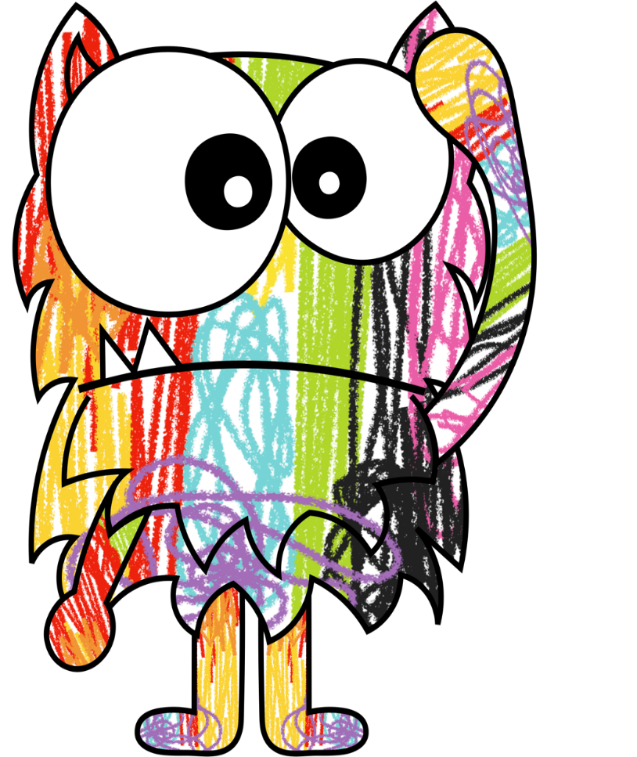
¿Qué buscaba lograr?
Que mis alumnos identifiquen situaciones y emociones.
Aprendizaje esperado:
Reconoce y nombra situaciones que le generan alegría, tristeza, miedo, enojo y expresa lo que siente.

Slide 3
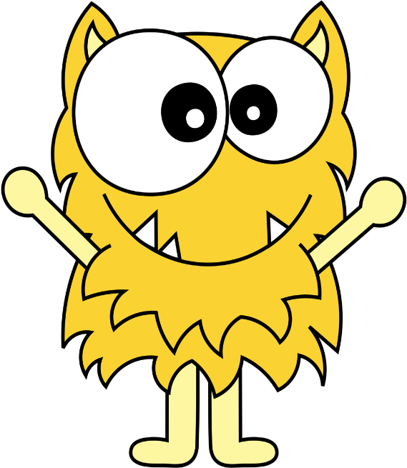
¿Qué hice? (considere las actividades diferenciadas que realizó con los estudiantes con los que tuvo comunicación sostenida y con los que tuvo contacto intermitente o inexistente; las que involucraron trabajo a través de medios de comunicación convencionales o en línea). Actividades de mi plan
Lee con tu hijo el cuento “El monstruo de los colores”, en caso de que no tengas acceso al cuento puedes ponerle el video del cuento en YouTube.
Después de leerlo, pregúntale si escucho de qué color se ponía el monstruo cuando estaba feliz.
Elaborar un monstruo d ellos colores con materiales de casa.
Pídele que dibuje las cosas que lo hacen sentir feliz, para esto entrégale la hoja d ellos anexos sobre la felicidad.

Slide 4
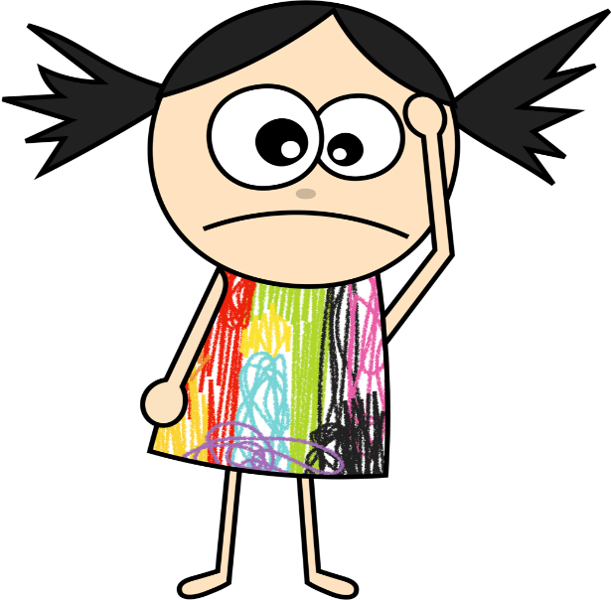
¿De qué manera participaron los padres de familia y/o la comunidad?
Se integraron en todas las actividades, desde la lectura del cuento hasta el fin de las actividades.
Su participación en las clases en línea.
Envió de evidencias.
¿Cuáles fueron los resultados?
Estas actividades favorecieron que los niños aprendieran como mínimo una emoción y aprendieron a identificar que situaciones los hacen sentir alegres, explican con fluidez y seguridad sus ideas sobre el tema.

